Slide 1
Qui bono? Aneb co získá a co ztratí rodič a dítě plošným testováním
Nikola Křístek
táta Tondy, Franty a Josky

Slide 2
Smysl kurikulární reformy
Rámcové vzdělávací programy
vedou ke kompetencím dětí
Škola dokáže reagovat na potřeby komunity a využívat její zdroje
Učitelé umí vytvářet na dítě orientovaný program

Slide 3
Systém se chová tak, jak je měřen
Zřizovatel
Ředitel školy
Učitel
Žák
Rodič ?

Slide 4
Koherence systému (vzdělávání)
Hodnocení
Činnosti
Standard

Slide 5
Otázky rodiče pro ministra školství
Bude plošné testování
  odpovídat stávajícímu standardu zdělávání (RVP) ?
  respektovat fakt, že i při vynikající práci učitelů mohou kulturně nebo kognitivně znevýhodněné děti (ba i oblasti) dosahovat horších výsledků ?
  komunikováno jako jeden z významných nástrojů evaluace kvality vzdělávání, ne však jediný nebo nejdůležitější?

Slide 6
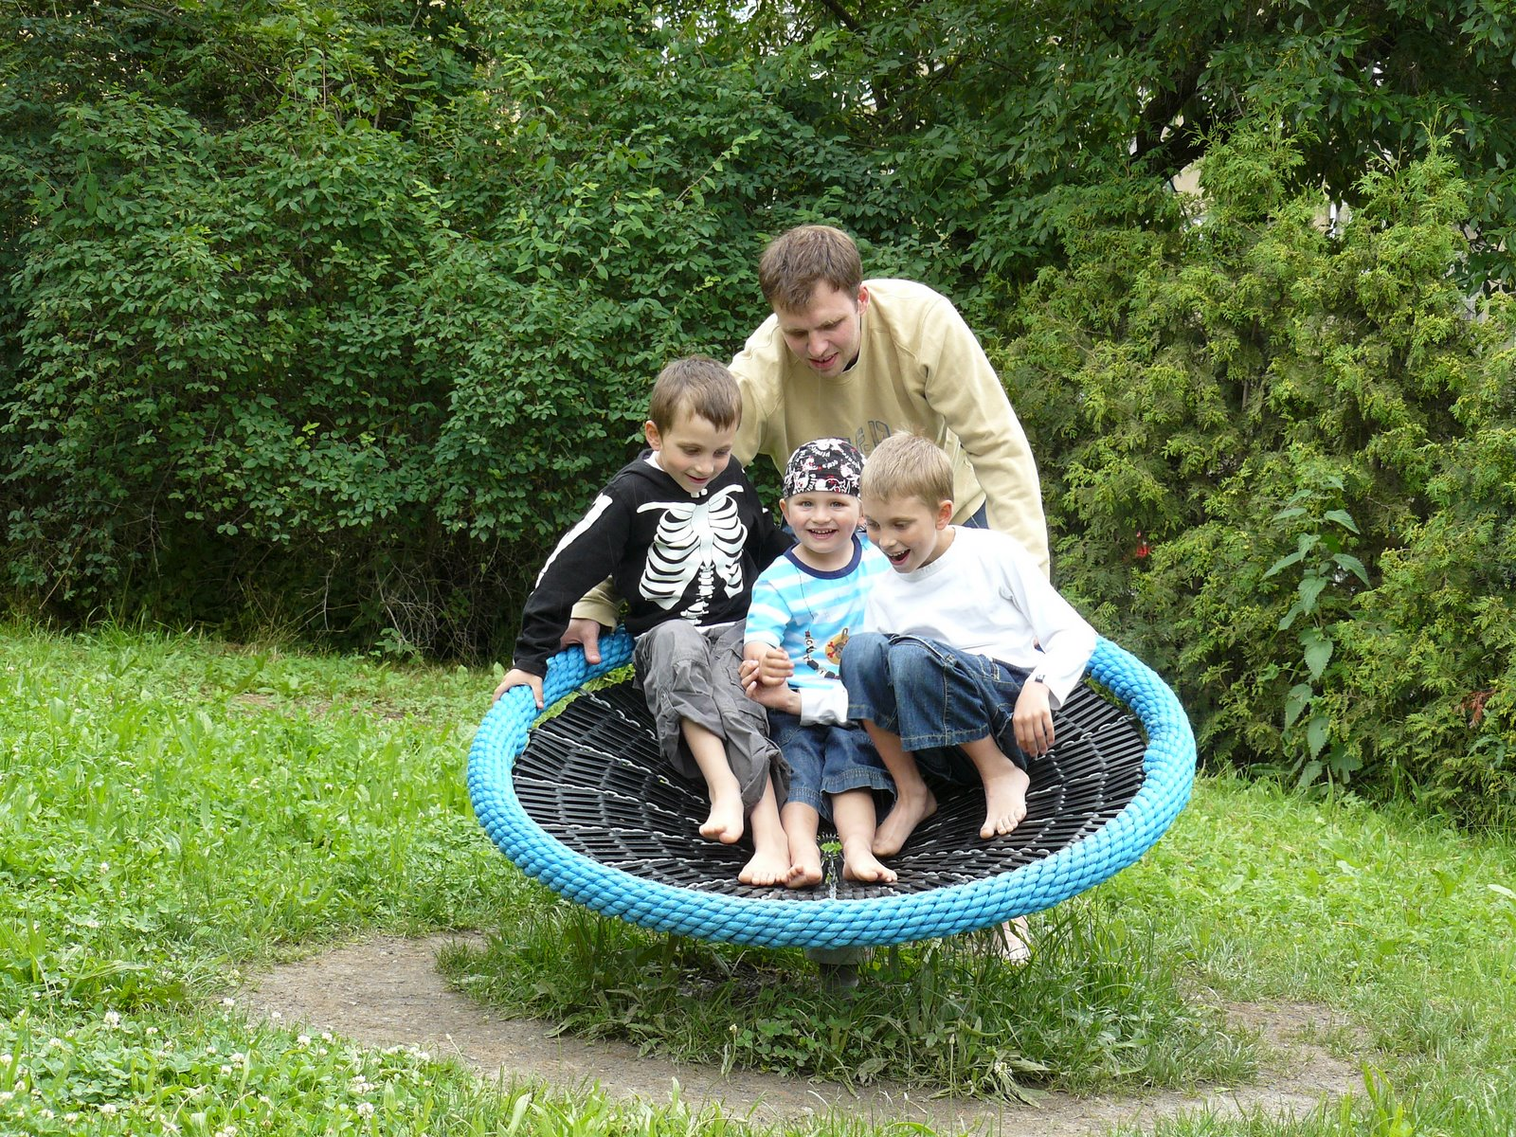
Děkujeme za pozornost

